Slide 1
○○フェーズ計画
2021年01月10日
○○チーム

Slide 2
目次
目的/背景
推進方針
スケジュール
成果物一覧
体制と役割
会議運営
課題管理
コミュニケーションルール

Slide 3
背景/目的
背景
世の中に飲食店はたくさんあふれている
「できるだけお店選びで失敗したくない」と思っている人が多い
目的
どの飲食店を選ぶとよいかわかるようにしたい

Slide 4
推進方針
世の中に飲食店はたくさんあふれている
「できるだけお店選びで失敗したくない」と思っている人が多い
どの飲食店を選ぶとよいかわかるようにしたい
ｓ

Slide 5
スケジュール
2021年
3月 |  |  |  |  | 4月 |  |  |  | 5月 |  |  |  |  | 6月 |  |  |  | 7月
1 | 8 | 15 | 22 | 29 | 5 | 12 | 19 | 26 | 3 | 10 | 17 | 24 | 31 | 7 | 14 | 21 | 28 | 5 | 12 | 19 | 26
マスタ
スケジュール
要件定義
設計
製造
単テ
サブ内
アプリチーム
計画
方針
画面/API
画面/API
画面/API
画面遷移
バッチ
バッチ
バッチ
業務フロー

Slide 6
成果物
要件定義
設計
要求
一覧
設計方針
業務
要件
業務
フロー
画面
ファイル
帳票
コード
システム化
要件
API
通知
定数
システム
概念図
バッチ
外部I/F
機能
一覧
・・・
DB設計

Slide 7
体制と役割
PM : 吉田
PM : 佐藤
プロジェクト進捗定例
PL : 山田
PL : 鈴木
カスタマ
クライアント
管理
アプリ
基盤
テスト
移行
TL : 佐々木
TL : 山口
TL : 松本
TL : (あなた)
伊藤
山本
中村
TL : 高橋
TL : 田中
TL : 井上
アプリ設計/実装/テスト

Slide 8
会議運営
No | 会議名 | 参加者 | 開催頻度 | アジェンダ
 | 開発課題検討会 | PM/PL 各Tl | 週2回60分
3 | 開発リーダー会 | PM/PL 各TL | 週1回60分 | 全体連絡 進捗報告
4 | プロジェクト進捗定例 | 開発PM/PL 企画PM/PL | 週1回60分 | 全体連絡 進捗報告 課題確認

Slide 9
プロジェクト運営
進捗管理
WBSで管理。
担当者は毎日実績を入力する。
課題管理
Redmineで管理。
発見した課題は毎日の定例で一度起案し、指示に従ってチケット起票する。
品質管理
レビュー記録表で管理。
毎日集計してリーダーにて品質評価を行う。
コミュニケーション
チャットで流れても良い情報のみとする。
タスクの依頼はチケットやWBSに反映させる。

Slide 12
スケジュール
2021年
2月 |  |  |  | 3月 |  |  |  |  | 4月 |  |  |  | 5月 |  |  |  |  | 6月 |  |  |  | 7月
1 | 8 | 15 | 22 | 1 | 8 | 15 | 22 | 29 | 5 | 12 | 19 | 26 | 3 | 10 | 17 | 24 | 31 | 7 | 14 | 21 | 28 | 5 | 12 | 19 | 26
要件定義
設計
製造
単テ
サブ内

Slide 13
スケジュール
2021年
2月 |  |  |  | 3月 |  |  |  |  | 4月 |  |  |  | 5月 |  |  |  |  | 6月 |  |  |  | 7月
1 | 8 | 15 | 22 | 1 | 8 | 15 | 22 | 29 | 5 | 12 | 19 | 26 | 3 | 10 | 17 | 24 | 31 | 7 | 14 | 21 | 28 | 5 | 12 | 19 | 26
要件定義
設計
製造
単テ
サブ内

Slide 14
はじめに
このコースについて
対象とする受講生
学習環境
学習の進め方
表記の規則
サンプルコードの利用方法
連絡先

Slide 15
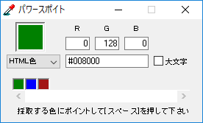
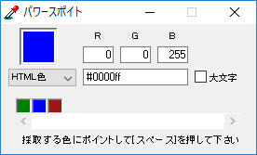
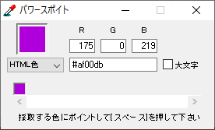
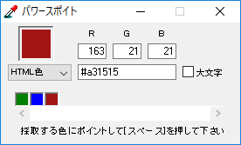
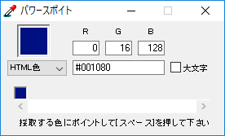
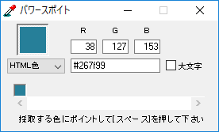
コード文字色
コメント
予約（制御以外）
予約（制御）
文字列
変数（ローカル）
変数（グローバル）
// コメント
function parent(err) {
if (err) { return console.log(err.message); }
child();
}
function child(hoge) {
console.log("Hello World !");
}

Slide 16
表記の規則
種類
説明
太字
重要な個所を表現します。
等幅
コードやコマンドを表現します。
docker image ls
<山括弧で囲んだ英字>
環境や状況に応じて置き換えの必要がある引数を表現します。
docker run <IMAGE>
[角括弧で囲んだ英字]
引数がオプションであることを表現します。
docker run [--name <NAME>] <IMAGE>

Slide 17
APIリファレンス①
ファイルを非同期的に読み込みます。
fs.readFile(filename [, option], callback);
引数
filename 読み込みファイル名
option 読み込みオプション指定（エンコード）
callback
ファイル読み込み後に呼び出される関数
戻り値
なし
(err, data) => {}

Slide 18
APIリファレンス②
メソッド
write()
end()
setHeader()
removeHeader()
プロパティ
statusCode
構文
本文データの書き込み
引数
chunk ポート番号
encoding 文字エンコード
戻り値
true の場合、ストリームへ書き込み済みfalse の場合、キューへ保存（未反映）
res.write(chunk[, encoding])

Slide 19
文字サイズと高さ
文字サイズ | 高さ | 用途 | サンプル
18pt |  | 参考資料
24pt |  | 小項目
28pt |  | 標準
36pt |  | 強調
44pt |  | タイトル
2008年あたりからは
こちらが主流
28ptの文字列
28pt (=1.54cm) の40%高さ = 0.62cm
28pt (=1.54cm)
24ptの文字列
24pt (1.37 cm) の40%高さ = 0.55cm
24pt (1.37 cm)
18ptの文字列
18pt (=0.76cm) の40%高さ = 0.30cm
18pt (=0.76cm)

Slide 20
タイトル
内容
詳細
濃いめ
説明
標準
内容
詳細
標準
内容
強調
何もないタイトル
あいうえお
あいうえお
矢印サンプル

Slide 21
type
説明
ClasterIP
クラスタネットワーク内にIPアドレス公開。
名前指定でPodへ到達できるようにする。
NodePort
ClusterIPに加え、Nodeのポートにポートマッピングして受け付けられるようにする。
LoadBalancer
NodePortに加え、クラウドプロバイダーのロードバランサーを利用してサービス公開する。
ExternalName
外部サービスに接続

